Slide 1


ADHÉSIFS et NETTOYANTS BRUCE®

Slide 2

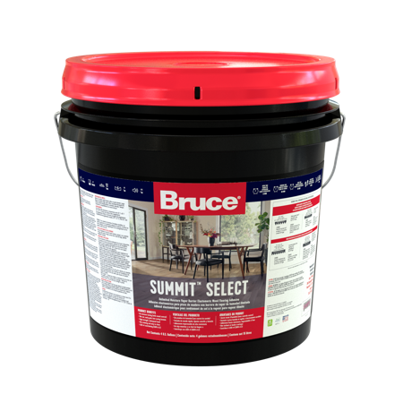
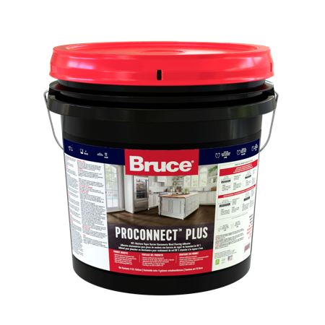
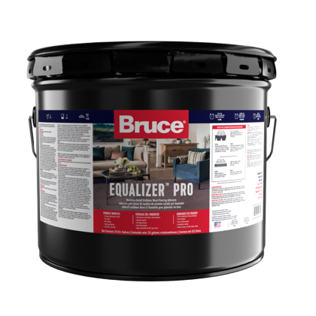
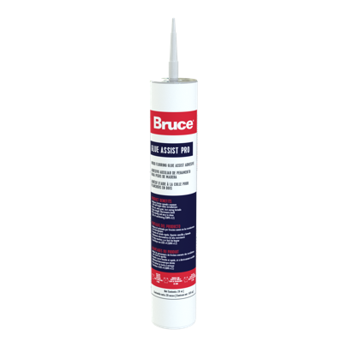
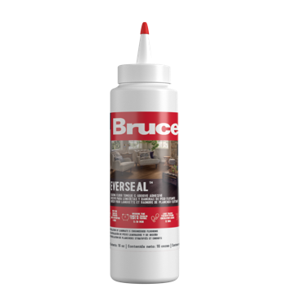
PRODUITS ADHÉSIFS BRUCE®
SUMMIT™ SELECT
PROCONNECT™ PLUS
EQUALIZER™ PRO
EVERSEAL™
GLUE ASSIST PRO
Adhésif élastomère à écran anti-vapeur illimité sur dalle sèche
Adhésif élastomère pare-vapeur à 90 % sur dalle sèche
Adhésif uréthanique à durcissement par humidité pour planchers de bois
Adhésif à languette et rainures pour planchers flottants
Adhésif complémentaire pour planchers en bois
Protection illimitée contre l’humidité
Humidité relative 100 %, sans essai d’humidité ou de pH
Liaison permanente et imperméable
Installation sur dalle fraîche
Temps de travail 45 minutes
Durée de conservation = 1 an
Teneur en COV = 0,1 g/L
Protection contre l’humidité à 90 %
Humidité relative 99 %, émission de vapeur d’eau 10 lb, pH 14
Liaison permanente et imperméable
Installation sur dalle fraîche
Temps de travail 45 à 60 minutes
Durée de conservation = 1 an
Teneur en COV = 0,1 g/L
Tolérance modérée à l’humidité
Humidité relative 75 %, émission de vapeur d’eau 5 lb, pH 9
Liaison résistante imperméable
Installation sur dalle fraîche
Temps de travail 45 à 60 minutes
Durée de conservation = 1 an
Teneur en COV = 30 g/L
S. O.
S. O.
Liaison hyper-résistante hydrofuge
Installation sur dalle fraîche
Temps de travail 30 à 60 minutes
Durée de conservation = 1 an
Teneur en COV = 0 g/L
S. O.
S. O.
Liaison forte imperméable
Installation sur dalle fraîche
Temps de travail 45 minutes
Durée de conservation = 1 an
Teneur en COV = 0,1 g/L

Slide 3
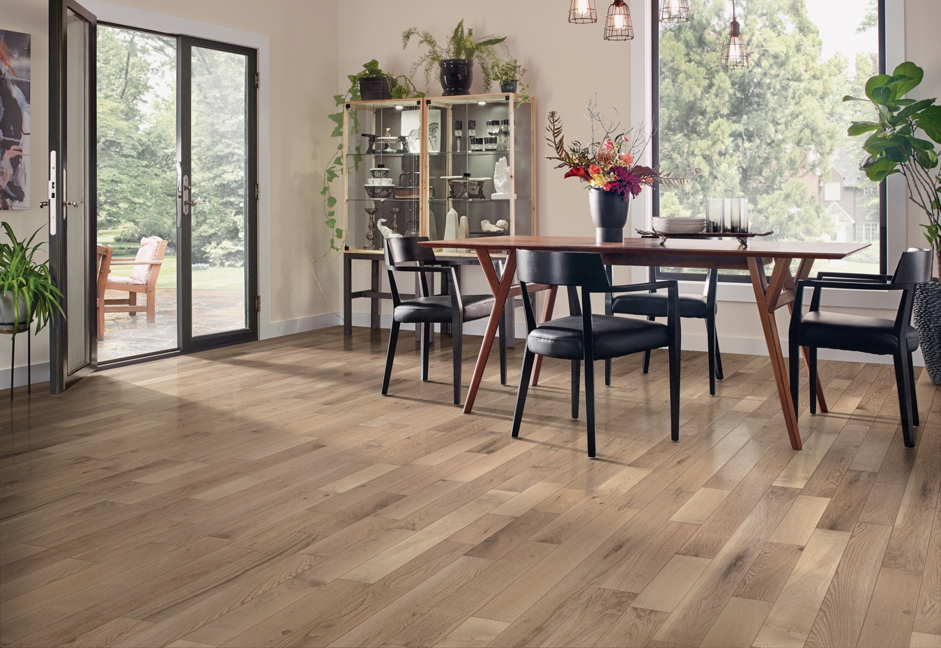
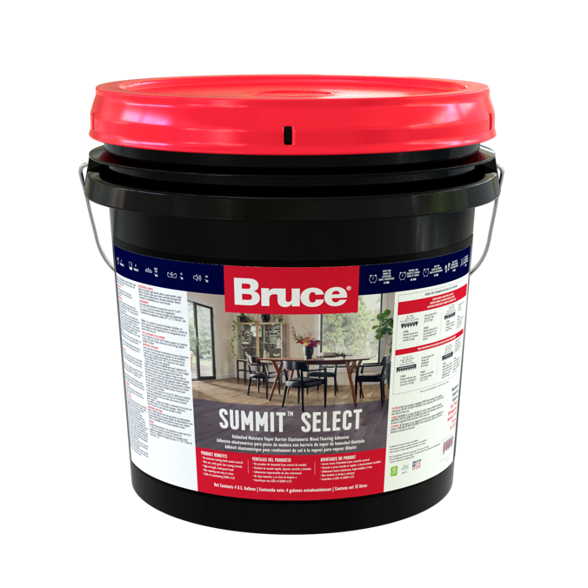








SUMMIT™ SELECT
PRODUITS ADHÉSIFS BRUCE®
Adhésif élastomère à écran anti-vapeur illimité sur dalle sèche
Humidité relative
pH
Taux d’émission de vapeur d’eau
TEMPS
D’OUVERTURE
TEMPS DE
TRAVAIL
TEMPS DE
DURCISSEMENT
CIRCULATIONLÉGÈRE
CIRCULATION DENSE
Indice d’isolation aux bruits de choc
Indice de transmission du son
*SEss ^{(100 %)}
*Sess ⁽¹⁴⁾
*SEss
0 min
45 min
12 heures
6 heures
6 heures
**68 dB
**62 dB
*SEss = Sans essai
**Valeurs déduites d’une dalle en béton de 6 po avec plafond en panneaux suspendus recouvert d’un plancher de bois composite de 3/8 po

Slide 4
SUMMIT™ SELECT
PRODUITS ADHÉSIFS BRUCE®
Protection illimitée contre l’humidité (dalle poreuse)
Permet de faire des économies
Essais d’humidité et pH non nécessaires
Liaison permanente et imperméable
Sans isocyanate
Non tachant et facile à nettoyer
Installation en une étape
Membrane élastomère
Installation accélérée
Contrôle acoustique (isolation aux bruits de choc, indice de transmission du son)
Installable sur résidus d’adhésifs (c. f. notice technique)
Protège le revêtement de sol contre les agents alcalins
Technologie antimicrobienne
Adhésif élastomère à écran anti-vapeur illimité sur dalle sèche
AVANTAGES
Humidité relative
pH
Taux d’émission de vapeur d’eau
TEMPS
D’OUVERTURE
TEMPS DE
TRAVAIL
TEMPS DE
DURCISSEMENT
CIRCULATIONLÉGÈRE
CIRCULATION DENSE
Indice d’isolation aux bruits de choc
Indice de transmission du son
*SEss ^{(100 %)}
*Sess ⁽¹⁴⁾
*SEss
0 min
45 min
12 heures
6 heures
6 heures
**68 dB
**62 dB
*SEss = Sans essai
**Valeurs déduites d’une dalle en béton de 6 po avec plafond en panneaux suspendus recouvert d’un plancher de bois composite de 3/8 po

Slide 5
SUMMIT™ SELECT
PRODUITS ADHÉSIFS BRUCE®
ÉCONOMIES POSSIBLES
Adhésif élastomère à écran anti-vapeur illimité sur dalle sèche
SANS ESSAIS
ÉCONOMISEZ 0,15 $/pi²
  Car les essais d’humidité et de pH ne sont pas nécessaires.
    3 essais sur les 1000 premiers pieds carrés.
    1 essai tous les 1000 pi² (ex. 10 000 pi² = 12 essais).
INSTALLATION DIRECTE
GAGNEZ des SEMAINES ENTIÈRES
  En évitant des retards coûteux :
    Les essais d’humidité prennent 1 à 3 jours.
    L’échec d’un essai peut retarder le chantier de plusieurs semaines.
ÉCONOMISEZ 4 à 5 $/pi²
En étant dispensé des travaux habituels contre l’humidité
1.) Projection de billes 2.) Boucher et niveler 3.) Couche de base 4.) Époxy bicomposant 5.) Couche de base
Ces économies sont calculées selon une moyenne nationale estimée, et peuvent varier selon le lieu et le chantier.
Humidité relative
pH
Taux d’émission de vapeur d’eau
TEMPS
D’OUVERTURE
TEMPS DE
TRAVAIL
TEMPS DE
DURCISSEMENT
CIRCULATIONLÉGÈRE
CIRCULATION DENSE
Indice d’isolation aux bruits de choc
Indice de transmission du son
*SEss ^{(100 %)}
*Sess ⁽¹⁴⁾
*SEss
0 min
45 min
12 heures
6 heures
6 heures
**68 dB
**62 dB
*SEss = Sans essai
**Valeurs déduites d’une dalle en béton de 6 po avec plafond en panneaux suspendus recouvert d’un plancher de bois composite de 3/8 po

Slide 6
SUMMIT™ SELECT
PRODUITS ADHÉSIFS BRUCE®
Planches imprégnées d’acrylique
Planchers en bambou
Planchers de liège
Surfaces dures garnies de liège
Sous-couche en liège
Bois franc (composite)
Bois franc (parquet)
Bois franc (massif)
Adhésif élastomère à écran anti-vapeur illimité sur dalle sèche
TYPES DE PLANCHERS APPROUVÉS
Densité : 20-70 pi²/gal
Humidité relative
pH
Taux d’émission de vapeur d’eau
TEMPS
D’OUVERTURE
TEMPS DE
TRAVAIL
TEMPS DE
DURCISSEMENT
CIRCULATIONLÉGÈRE
CIRCULATION DENSE
Indice d’isolation aux bruits de choc
Indice de transmission du son
*SEss ^{(100 %)}
*Sess ⁽¹⁴⁾
*SEss
0 min
45 min
12 heures
6 heures
6 heures
**68 dB
**62 dB
*SEss = Sans essai
**Valeurs déduites d’une dalle en béton de 6 po avec plafond en panneaux suspendus recouvert d’un plancher de bois composite de 3/8 po

Slide 7
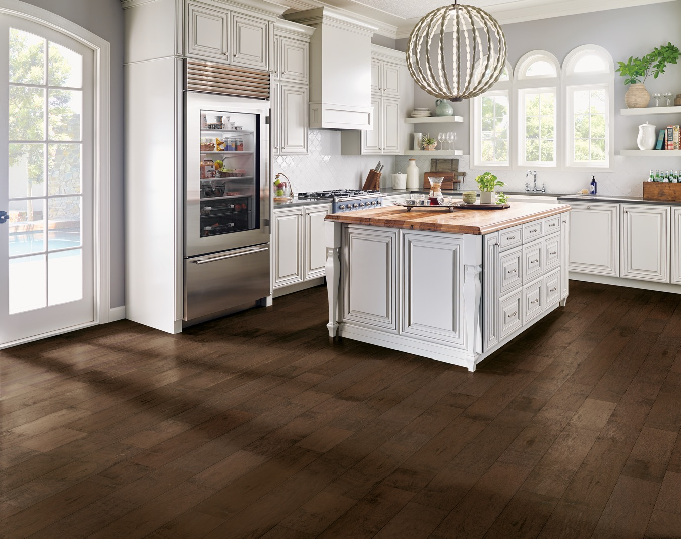

PROCONNECT™ PLUS
PRODUITS ADHÉSIFS BRUCE®
Adhésif élastomère pare-vapeur à 90 % sur dalle sèche
Humidité relative
pH
Taux d’émission de vapeur d’eau
TEMPS
D’OUVERTURE
TEMPS DE
TRAVAIL
TEMPS DE
DURCISSEMENT
CIRCULATION LÉGÈRE
CIRCULATION DENSE
90 %
*SEss (¹⁴)
10 lb
0 min
45-60 min
12 heures
6 heures
6 heures
*SEss = Sans essai

Slide 8
PROCONNECT™ PLUS
PRODUITS ADHÉSIFS BRUCE®
Adhésif élastomère pare-vapeur à 90 % sur dalle sèche
Protection contre l’humidité à 90 % (dalle poreuse)
Prix attrayant
Liaison permanente et imperméable
Sans isocyanate
Non tachant et facile à nettoyer
Installation en 1 étape
Liaison élastomère
Contrôle acoustique
Installable sur résidus d’adhésifs (c. f. notice technique)
Protège le revêtement de sol contre les agents alcalins
Technologie antimicrobienne
AVANTAGES
Humidité relative
pH
Taux d’émission de vapeur d’eau
TEMPS
D’OUVERTURE
TEMPS DE
TRAVAIL
TEMPS DE
DURCISSEMENT
CIRCULATION LÉGÈRE
CIRCULATION DENSE
90 %
*SEss (¹⁴)
10 lb
0 min
45 min
12 heures
6 heures
6 heures
*SEss = Sans essai

Slide 9
PROCONNECT™ PLUS
PRODUITS ADHÉSIFS BRUCE®
Planches imprégnées d’acrylique
Planchers en bambou
Planchers de liège
Surfaces dures garnies de liège
Sous-couche en liège
Bois franc (composite)
Bois franc (parquet)
Bois franc (massif)
Adhésif élastomère pare-vapeur à 90 % sur dalle sèche
TYPES DE PLANCHERS APPROUVÉS
Densité : 20-70 pi²/gal
Humidité relative
pH
Taux d’émission de vapeur d’eau
TEMPS
D’OUVERTURE
TEMPS DE
TRAVAIL
TEMPS DE
DURCISSEMENT
CIRCULATION LÉGÈRE
CIRCULATION DENSE
90 %
*SEss (¹⁴)
10 lb
0 min
45 min
12 heures
6 heures
6 heures
*SEss = Sans essai

Slide 10
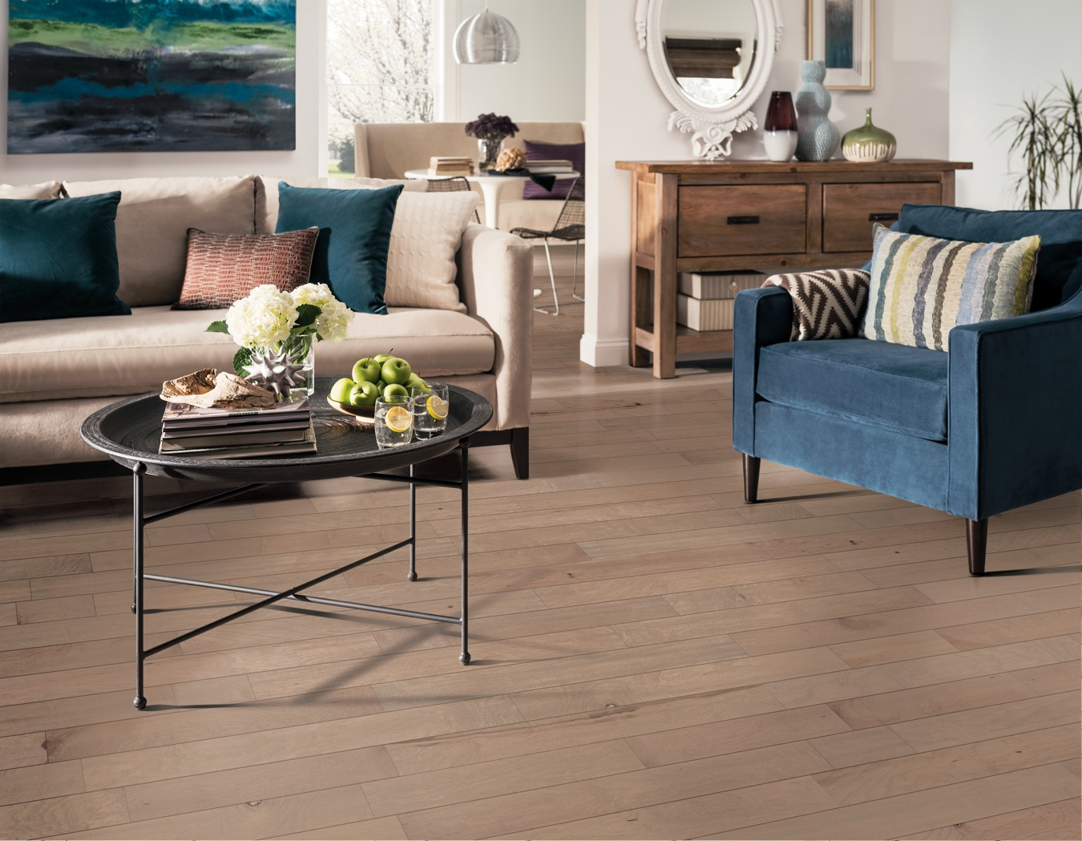

EQUALIZER™ PRO
PRODUITS ADHÉSIFS BRUCE®
Adhésif uréthanique à durcissement par humidité pour planchers de bois
Humidité relative
pH
Taux d’émission de vapeur d’eau
TEMPS
D’OUVERTURE
TEMPS DE
TRAVAIL
TEMPS DE
DURCISSEMENT
CIRCULATION LÉGÈRE
CIRCULATION DENSE
75 %
5-9
*5 lb
10 min
45-60 min
24 heures
4 heures
12 heures
*This product does not provide moisture protection

Slide 11
EQUALIZER™ PRO
PRODUITS ADHÉSIFS BRUCE®
AVANTAGES
Liaison élastomère forte
Prise rapide
Formule anti-affaissement
Installation facile
Faible teneur en COV, faible odeur
Adhésif uréthanique à durcissement par humidité pour planchers de bois
TYPES DE PLANCHERS APPROUVÉS
Bois franc (composite, parquet, massif)
Caoutchouc recyclé
Planchers de liège
Bambou (non tissé)
Densité : 20-70 pi²/gal
Humidité relative
pH
Taux d’émission de vapeur d’eau
TEMPS
D’OUVERTURE
TEMPS DE
TRAVAIL
TEMPS DE
DURCISSEMENT
CIRCULATION LÉGÈRE
CIRCULATION DENSE
75 %
5-9
*5 lb
10 min
45-60 min
24 heures
4 heures
12 heures
*Ce produit ne protège pas contre l’humidité

Slide 12
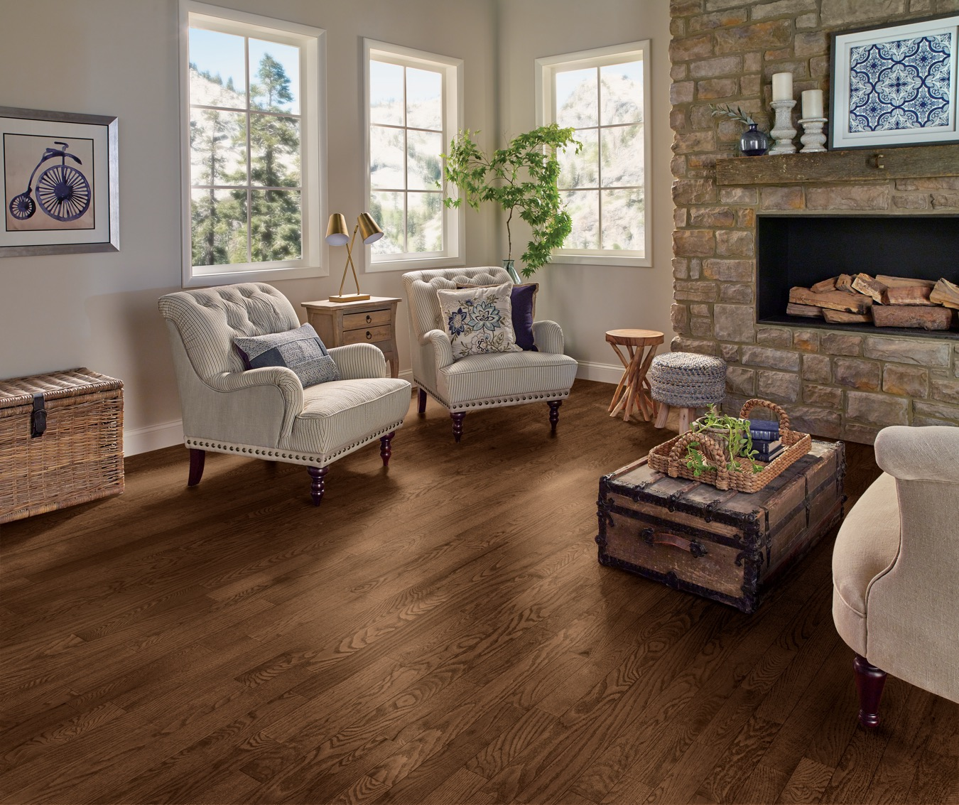

EVERSEAL™
PRODUITS ADHÉSIFS BRUCE®
Adhésif à languette et rainures pour planchers flottants
TEMPS D’OUVERTURE
TEMPS DE TRAVAIL
CIRCULATION LÉGÈRE
CIRCULATION DENSE
0 min
5-10 min
12 heures
24 heures

Slide 13
EVERSEAL™
PRODUITS ADHÉSIFS BRUCE®
Liaison forte hydrofuge
Résiste à l’humidité et aux moisissures
Installation facile
Faible teneur en COV, faible odeur
Conforme à l’ANSI type II
Nettoyage facile, sans décapage
AVANTAGES
Adhésif à languette et rainures pour planchers flottants
TYPES DE PLANCHERS APPROUVÉS
Plancher composite
Plancher lamellé
Densité : 400 pi/flacon de 16 oz
TEMPS D’OUVERTURE
TEMPS DE TRAVAIL
CIRCULATION LÉGÈRE
CIRCULATION DENSE
0 min
5-10 min
12 heures
24 heures

Slide 14
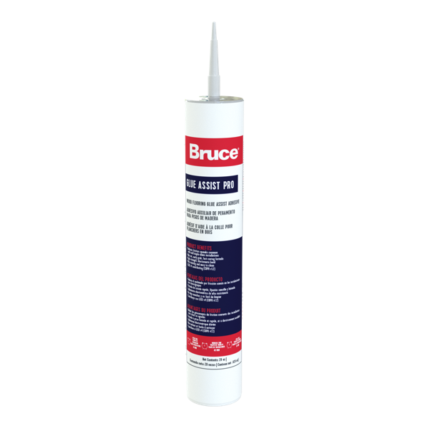
GLUE ASSIST PRO
PRODUITS ADHÉSIFS BRUCE®
Réduit les grincements fréquents dans les installations par clouage et agrafage
Formule pour dalle fraîche, à prise et durcissement rapides
Liaison élastomère hyper-résistante
Non tachant et facile à nettoyer
Contributeur à la V 4 de LEED (ministère de la Santé publique de Californie V 1.2)
AVANTAGES
Adhésif à languette et rainures pour planchers flottants
Bois franc et bois composite
Bambou
Parquet à pose collée
Planchers de liège
Sous-couche en liège
Surfaces dures garnies de liège
Planches imprégnées d'acrylique
TYPES DE PLANCHERS APPROUVÉS
TEMPS D’OUVERTURE
TEMPS DE TRAVAIL
TEMPS DE DURCISSEMENT
0 min
45 min
12 heures

Slide 15
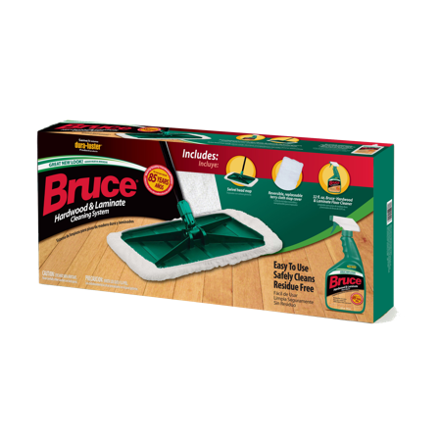
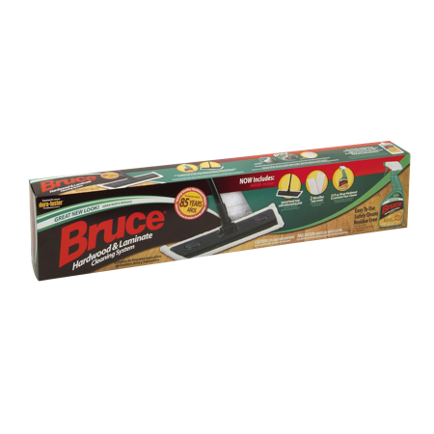
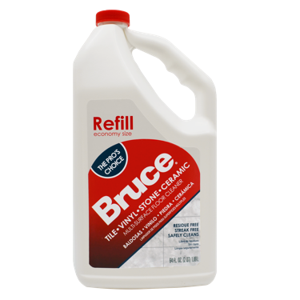
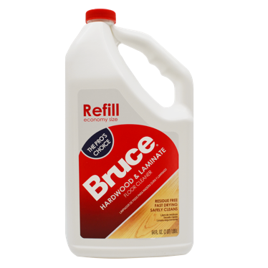
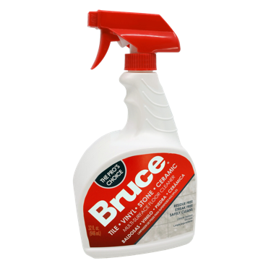
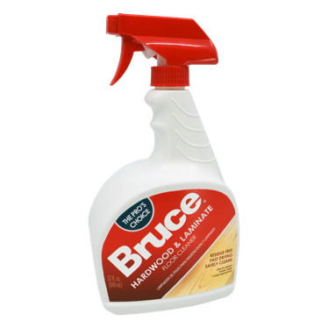
PRODUITS NETTOYANTS BRUCE®
NETTOYANT pour BOIS FRANC et PLANCHERS LAMELLÉS
NETTOYANT POLYVALENT pour PLANCHERS
NETTOYEUR de BOIS FRANC et PLANCHERS LAMELLÉS
NETTOYEUR de BOIS FRANC et PLANCHERS LAMELLÉS
Bois franc et planchers lamellés non cirés
Pour carrelage, vinyle, pierre et céramique
Serpillière de vadrouille en tissu-éponge
Serpillière de vadrouille en microfibres
Sans résidus
Séchage rapide
Nettoie en toute sécurité
Flacon pulvérisateur = 32 oz liquides
Bouteille de recharge = 64 oz liquides
Durée de conservation = 2 ans
Sans résidus
Sans stries
Nettoie en toute sécurité
Flacon pulvérisateur = 32 oz liquides
Bouteille de recharge = 64 oz liquides
Durée de conservation = 2 ans
Nettoyage facilité par les outils inclus
Vadrouille à tête pivotante
Serpillière réversible et remplaçable
Vaporisateur 32 oz pour bois franc et planchers lamellés
Utilisation facile — Pulvérisez et essuyez
Bois franc et planchers lamellés non cirés
Durée de conservation = 2 ans
Nettoyage facilité par les outils inclus
Tête pivotante et bras télescopique
Serpillière réversible et remplaçable
Vaporisateur 32 oz pour bois franc et planchers lamellés
Utilisation facile — Pulvérisez et essuyez
Bois franc et planchers lamellés non cirés
Durée de conservation = 2 ans

Slide 16
DES QUESTIONS?

